Slide 1
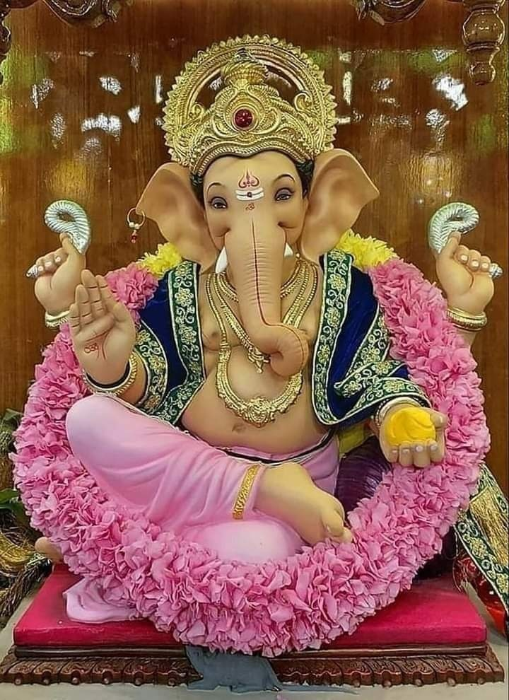
ಗಣೇಶ ಹಬ್ಬದ ಮಹತ್ವ

Slide 2
ಓಂ ಶ್ರೀ ಸಾಯಿ ರಾಮ್
ಶ್ರೀ ಸತ್ಯ ಸಾಯಿ ಸೇವಾ ಸಂಸ್ಥೆ
ಕರ್ನಾಟಕ ದಕ್ಷಿಣ
ಪ್ರತಿ ಗಣೇಶ ಹಬ್ಬದ ಸಮಯದಲ್ಲಿ ಸ್ವಾಮಿ ಗಣೇಶನ ಪೂಜೆಯ ಮಹತ್ವ ಮತ್ತು ಅನನ್ಯತೆಯ ಬಗ್ಗೆ ಸಾಕಷ್ಟು ಒಳನೋಟಗಳನ್ನು ನೀಡಿದ್ದಾರೆ.
ಗಣೇಶ ಹಬ್ಬದ ಸಂದರ್ಭದಲ್ಲಿ, ಅವತಾರದಿಂದಲೇ ಕೆಲವು ಅಮೂಲ್ಯವಾದ ಮಾತುಗಳು ಇಲ್ಲಿವೆ.
ಸಾಯಿ ರಾಮ್
ಆಧ್ಯಾತ್ಮಿಕ ವಿಭಾಗ

Slide 3
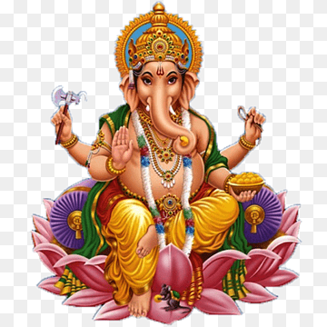
ಗಣಪತಿ
“ಗಣಪತಿಯ ಹೆಸರಿನಲ್ಲಿ, “ಗ”ಎಂದರೆ ಗುಣ (ಸದ್ಗುಣ) ಮತ್ತು “ಣ” ಎಂದರೆ ಜ್ಞಾನ (ಬುದ್ಧಿವಂತಿಕೆ).
ಗ ಮತ್ತು ಣ ಸೇರಿಕೊಂಡಾಗ ನಾವು ವಿಜ್ಞಾನ (ಲೌಕಿಕ ಜ್ಞಾನ) ಮತ್ತು ಪ್ರಜ್ಞಾನ (ಆಧ್ಯಾತ್ಮಿಕ ಜ್ಞಾನ) ಇವೆರಡರ ಸಂಯೋಜನೆಯನ್ನು ಪಡೆಯುತ್ತೇವೆ. ವಿಜ್ಞಾನ ಮತ್ತು ಪ್ರಜ್ಞಾನದ ಸಂಯೋಜನೆಯಿಂದ ಸುಜ್ಞಾನವು (ಸರ್ವೋಚ್ಚ ಜ್ಞಾನ) ಹೊರಹೊಮ್ಮುತ್ತದೆ. ಸುಜ್ಞಾನ ನಿಜವಾದ ಮನುಷ್ಯನ ವಿಶಿಷ್ಟ ಗುರುತು. ತಿಳಿಯದಿರುವುದು ಅಜ್ಞಾನದ ಸಂಕೇತವಾಗಿದೆ. ಗಣಪತಿ ವಿಜ್ಞಾನ ಮತ್ತು ಪ್ರಜ್ಞಾನದ (ಲೌಕಿಕ ಜ್ಞಾನ ಮತ್ತು ಆಧ್ಯಾತ್ಮಿಕ ಜ್ಞಾನ) ದೇವರು. ಆದುದರಿಂದ, ಭಕ್ತರು ಗಣೇಶನನ್ನು ಪ್ರಾರ್ಥಿಸಿದಾಗ, ಅವರು ವಿಜ್ಞಾನ, ಪ್ರಜ್ನಾನ ಮತ್ತು ಸುಜ್ಞಾನವನ್ನು ನೀಡುವಂತೆ ಯಾಚಿಸುತ್ತಾರೆ.”
- 31 ಆಗಸ್ಟ್ 1992

Slide 4
ವಿನಾಯಕ
“ವಿನಾಯಕನಿಗೆ ಬೇರೊಬ್ಬ ಯಜಮಾನನಿಲ್ಲ. ಅವನು ತನ್ನ ಸ್ವಂತ ಯಜಮಾನ. ವಿನಾಯಕನು ನಿಮ್ಮನ್ನು ಎಂದಿಗೂ ಸಂಕಷ್ಟಕ್ಕೆ ಸಿಲುಕಿಸುವುದಿಲ್ಲ. ವಿನಾಯಕನು ನಿಮ್ಮ ಎಲ್ಲಾ ಪ್ರಯತ್ನಗಳನ್ನು ಆಶೀರ್ವದಿಸುತ್ತಾನೆ ಮತ್ತು ಯಶಸ್ಸನ್ನು ನೀಡುತ್ತಾನೆ. ನಿಮ್ಮಲ್ಲಿ ಕೆಟ್ಟದ್ದನ್ನು ವಾಸಿಸಲು ಅವನು ಎಂದಿಗೂ ಅವಕಾಶ ನೀಡುವುದಿಲ್ಲ. ಈ ಕತ್ತಲೆಯನ್ನು ಹೋಗಲಾಡಿಸಲು ಮತ್ತು ಬೆಳಕನ್ನು ಹರಡಲು ವಿನಾಯಕ ನಿಮಗೆ ಸಹಾಯ ಮಾಡುತ್ತಾನೆ. ದೈವತ್ವ ಕೇವಲ ಮನುಕುಲಕ್ಕೆ ಸೀಮಿತವಾಗಿಲ್ಲ. ನಾವು ಪಕ್ಷಿಗಳು ಮತ್ತು ಪ್ರಾಣಿಗಳಲ್ಲಿಯೂ ದೈವತ್ವವನ್ನು ಕಾಣುತ್ತೇವೆ. ಈ ಸುಪ್ತ ಮತ್ತು ಅಂತರ್ಗತ ದೈವತ್ವವನ್ನು ಪ್ರದರ್ಶಿಸಲು, ವಿನಾಯಕನು ಆನೆಯ ತಲೆಯನ್ನು ಮತ್ತು ಇಲಿಯನ್ನು ತನ್ನ ವಾಹನವಾಗಿ ಹೊಂದಿದ್ದಾನೆ.”
- 22 ಆಗಸ್ಟ್ 2001

Slide 5
ವಿಘ್ನೇಶ್ವರ
“ವಿನಾಯಕನ ಇನ್ನೊಂದು ಹೆಸರು "ವಿಘ್ನೇಶ್ವರ". ಈಶ್ವರನು ಪ್ರತಿ ಕಲ್ಪಿತ ಸಂಪತ್ತಿನ ರೂಪವನ್ನು ಹೊಂದಿದ್ದಾನೆ: ಸಂಪತ್ತು, ಜ್ಞಾನ, ಆರೋಗ್ಯ, ಆನಂದ, ಸೌಂದರ್ಯ, ಇತ್ಯಾದಿ. ವಿಘ್ನೇಶ್ವರ ಈ ಎಲ್ಲಾ ರೀತಿಯ ಸಂಪತ್ತಿನ ಪ್ರಚಾರಕರಾಗಿದ್ದು, ಅವುಗಳನ್ನು ಅನುಭವಿಸುವುದಕ್ಕೆ ಇರುವ ಎಲ್ಲ ಅಡೆತಡೆಗಳನ್ನು ತೆಗೆದುಹಾಕುತ್ತಾನೆ. ಆತನು ತನ್ನನ್ನು ಪೂಜಿಸುವವರಿಗೆ ಈ ಎಲ್ಲಾ ರೀತಿಯ ಸಂಪತ್ತನ್ನು ನೀಡುತ್ತಾನೆ. ವಿನಾಯಕನನ್ನು "ಪ್ರಥಮ ವಂದನ" ಎಂದು ವಿವರಿಸಲಾಗಿದೆ (ಪೂಜಿಸಬೇಕಾದ ಮೊದಲ ದೇವರು). ಪ್ರಪಂಚದಲ್ಲಿ ಪ್ರತಿಯೊಬ್ಬರೂ ಸಂಪತ್ತು ಮತ್ತು ಸಮೃದ್ಧಿಯನ್ನು ಬಯಸುತ್ತಿರುವುದರಿಂದ, ಪ್ರತಿಯೊಬ್ಬರೂ ವಿಘ್ನೇಶ್ವರನಿಗೆ ಪೂಜೆಗೆ ಮೊದಲ ಸ್ಥಾನವನ್ನು ನೀಡುತ್ತಾರೆ. ದೈವತ್ವಕ್ಕೆ ಸಂಬಂಧಿಸಿದ ವಿವಿಧ ಅಂಶಗಳ ಒಳ ಅರ್ಥಗಳನ್ನು ಅರ್ಥಮಾಡಿಕೊಂಡಾಗ ಮಾತ್ರ ಆರಾಧನೆಯನ್ನು ಅರ್ಥಪೂರ್ಣವಾಗಿ ಅರ್ಪಿಸಬಹುದು.”
- 12 ಸೆಪ್ಟೆಂಬರ್ 1991

Slide 6
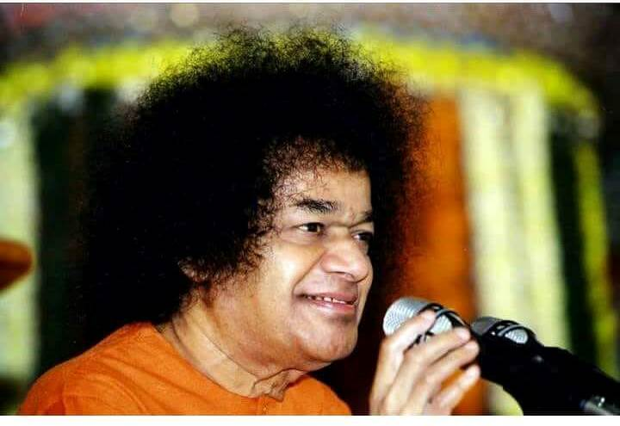
“ಶುಕ್ಲಾಮ್ ಭರದರಂ”…
“"ಶುಕ್ಲಾಂಬರಧರಂ ವಿಷ್ಣುಂ" ಎಂಬ ಪದಗಳಿಂದ ಆರಂಭವಾಗುವ ಶ್ಲೋಕದಲ್ಲಿ ಕೇವಲ ದೇವತೆಯ ರೂಪವನ್ನು ವಿವರಿಸಲಾಗಿದೆ. ಆದರೆ ವಿನಾಯಕ ಎಂಬ ಹೆಸರಿಗೆ ಇನ್ನೊಂದು ಒಳ ಅರ್ಥವಿದೆ. "ಶುಕ್ಲಾಂಬರಧರಂ" ಎಂದರೆ ಶ್ವೇತ ವಸ್ತ್ರವನ್ನು ಧರಿಸಿದವನು. "ವಿಷ್ಣುಂ" ಎಂದರೆ, ಅವನು ಎಲ್ಲೆಡೆ ವ್ಯಾಪಿಸಿರುವವನು. "ಶಶಿವರ್ಣಂ" ಎಂದರೆ ಅವನ ಮೈಬಣ್ಣ ಬೂದಿಯಂತೆ ಬೂದು ಬಣ್ಣ ಹೊಂದಿದವನು. "ಚತುರ್ಭುಜಂ" ಎಂದರೆ ಅವನಿಗೆ ನಾಲ್ಕು ಕೈಗಳು ಹೊಂದಿರುವವನು. "ಪ್ರಸನ್ನವದನಂ" ಎಂದರೆ, ಅವನು ಯಾವಾಗಲೂ ಆಹ್ಲಾದಕರ ಮುಖವನ್ನು ಹೊಂದಿರುವವನು. "ಸರ್ವವಿಘ್ನೋಪಶಾಂತಯೇ" ಎಂದರೆ, ಎಲ್ಲಾ ಅಡೆತಡೆಗಳನ್ನು ತೆಗೆದುಹಾಕಲು, "ಧ್ಯಾಯೇತ್" (ಧ್ಯಾನಿಸಿ) ಎಂದು. ವಿನಾಯಕನು ಎಲ್ಲಾ ಕೆಟ್ಟ ಗುಣಗಳನ್ನು ತೆಗೆದುಹಾಕುವ, ಒಳ್ಳೆಯ ಗುಣಗಳನ್ನು ತುಂಬುವ ಮತ್ತು ಆತನನ್ನು ಧ್ಯಾನಿಸುವ ಭಕ್ತನಿಗೆ ಶಾಂತಿಯನ್ನು ನೀಡುವ ದೇವರು.”
- 12 ಸೆಪ್ಟೆಂಬರ್ 1991

Slide 7
ಗಜಮುಖ
"ವಿನಾಯಕನಿಗೆ ಆನೆಯ ತಲೆ ಇದೆ. ಅದರ ಮಹತ್ವವೇನು? ಯಾವುದೇ ಮನುಷ್ಯನಿಗೆ ಆನೆಯ ತಲೆ ಇಲ್ಲ. ಇದು ಪ್ರಕೃತಿಯ ಆದೇಶಕ್ಕೆ ವಿರುದ್ಧವಾಗಿದೆ. ಹಾಗಾದರೆ ವಿನಾಯಕನು ಆನೆಯ ತಲೆಯನ್ನು ಹೇಗೆ ಸ್ವಾಧೀನಪಡಿಸಿಕೊಂಡನು? ಇದು ಆಂತರಿಕ ಮಹತ್ವವನ್ನು ಹೊಂದಿದೆ. ವಿನಾಯಕ ತನ್ನ ಅತ್ಯುನ್ನತ ಬುದ್ಧಿವಂತಿಕೆಗೆ ಹೆಸರುವಾಸಿಯಾಗಿದ್ದಾನೆ. ಆನೆಯು ತನ್ನ ಉನ್ನತ ಬುದ್ಧಿವಂತಿಕೆಗೆ (ಗಜತೆಲಿವಿ) ಹೆಸರುವಾಸಿಯಾಗಿದೆ. ಆನೆಯು ತನ್ನ ಯಜಮಾನನನ್ನು ಹೊರತುಪಡಿಸಿ ಯಾರನ್ನೂ ನಂಬುವುದಿಲ್ಲ. ವಿನಾಯಕನು ಅಸಾಧಾರಣ ಬುದ್ಧಿವಂತಿಕೆಯನ್ನು ಹೊಂದಿದ್ದರಿಂದ, ಅವನ ಆನೆಯ ಮುಖವು ಅತ್ಯುನ್ನತ ಬುದ್ಧಿವಂತಿಕೆಯ ಸಂಕೇತವಾಗಿದೆ.
- 31 ಆಗಸ್ಟ್ 1992

Slide 8
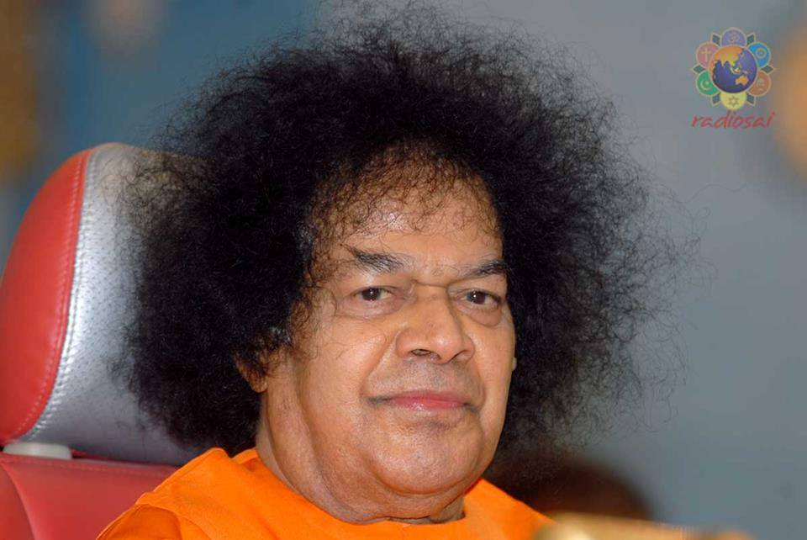
ಗಣೇಶ ಹಬ್ಬ
"ಭಾದ್ರಪದ ಮಾಸದ ಶುಕ್ಲಪಕ್ಷದ ನಾಲ್ಕನೇ ದಿನದಂದು ಆಚರಿಸುವ ಗಣೇಶ ಹಬ್ಬಕ್ಕೆ ಖಗೋಳ ಬೆಂಬಲವೂ ಇದೆ. ಈ ರಾತ್ರಿಯಲ್ಲಿ ಆನೆ-ತಲೆಯ ನೋಟವನ್ನು ಹೊಂದಿರುವ ನಕ್ಷತ್ರಪುಂಜವು ಪ್ರಕಾಶಮಾನವಾಗಿ ಗೋಚರಿಸುತ್ತದೆ.
-18 ನೇ ಸೆಪ್ಟೆಂಬರ್ 1985

Slide 9
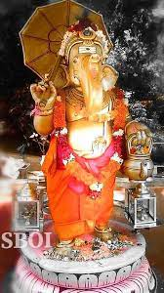
ನಾಯಕನಾದ ವಿನಾಯಕ
“ವಿನಾಯಕನ ಸ್ವಭಾವವು ಎಲ್ಲೆಡೆ ಕಂಡುಬರುತ್ತದೆ. ವಿನಾಯಕ ಸಿದ್ಧಿ ಮತ್ತು ಬುದ್ಧಿಯ ಯಜಮಾನನು. ಅಂತಹ ಭಗವಂತನನ್ನು ನಾವು ಪ್ರಾರ್ಥಿಸಬೇಕು. ನಾಯಕ ಒಳ್ಳೆಯವನಾಗಿದ್ದರೆ, ನೀವು ಖಂಡಿತವಾಗಿಯೂ ಗುರಿಯನ್ನು ತಲುಪುತ್ತೀರಿ. ಇಂದು ನಮ್ಮಲ್ಲಿ ಉತ್ತಮ ನಾಯಕರಿಲ್ಲ. ಒಳ್ಳೆಯ ನಾಯಕ ಯಾರು? ನಮ್ಮ ಆತ್ಮಸಾಕ್ಷಿಯೇ ನಾಯಕ, ಆದರೆ ನೀವು ಆ ಆತ್ಮಸಾಕ್ಷಿಯನ್ನು ಕಲುಷಿತಗೊಳಿಸಿದ್ದೀರಿ. ಇದು ಕೆಟ್ಟ ಗುಣಲಕ್ಷಣಗಳು ಮತ್ತು ದುಷ್ಟತನದಿಂದ ತುಂಬಿದೆ. ನಮ್ಮ ಆತ್ಮಸಾಕ್ಷಿಯಲ್ಲಿರುವ ಎಲ್ಲಾ ಕೆಟ್ಟ ಗುಣಗಳನ್ನು ವಿನಾಯಕನು ನಿರ್ನಾಮ ಮಾಡುತ್ತಾನೆ”
-22 ನೇ ಆಗಸ್ಟ್ 2001

Slide 10
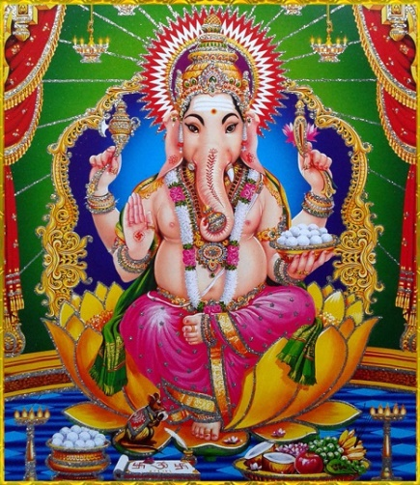
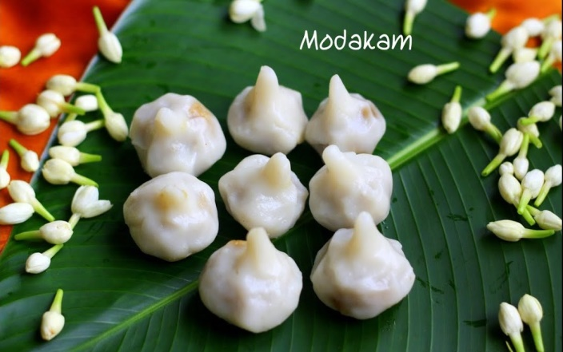
ಹಬೆಯಲ್ಲಿ ಬೇಯಿಸಿದ ನೈವೇದ್ಯ
"ಭರತೀಯರು ಗಣೇಶನಿಗೆ ಕೆಲವು ನೈವೇದ್ಯಗಳನ್ನು ಆಹಾರ ಅರ್ಪಣೆಯಾಗಿ ನೀಡುತ್ತಾರೆ. ಈ ಸಿದ್ಧತೆಗಳನ್ನು ಬರೆಯುವ ಸ್ಟೌವ್ನಿಂದ ಶಾಖದ ಬದಲು ಸಂಪೂರ್ಣವಾಗಿ ಹಬೆಯನ್ನು ಬಳಸಿ ಮಾಡಲಾಗುತ್ತದೆ. ಅಕ್ಕಿ ಹಿಟ್ಟನ್ನು ಬೆಲ್ಲ ಮತ್ತು ಎಳ್ಳಿನೊಂದಿಗೆ ಸೇರಿಸಿ, ಉಗಿಯಲ್ಲಿ ಬೇಯಿಸಿದ ಚೆಂಡುಗಳನ್ನು ತಯಾರಿಸಲಾಗುತ್ತದೆ. ಆಯುರ್ವೇದದಲ್ಲಿ ಈ ತಿನ್ನಬಹುದಾದ ಪದಾರ್ಥವನ್ನು ಅದರ ಗುಣಪಡಿಸುವ ಗುಣಗಳಿಗಾಗಿ ಉನ್ನತ ಸ್ಥಾನವನ್ನು ನೀಡಲಾಗಿದೆ. ತಿನ್ನಬಹುದಾದ ಬೆಲ್ಲವು ವಿವಿಧ ಕಾಯಿಲೆಗಳಿಗೆ ಪರಿಹಾರವಾಗಿದೆ. ಎಳ್ಳು ಬೀಜಗಳು ಅಪಧಮನಿಗಳನ್ನು ಶುದ್ಧೀಕರಿಸಲು ಸಹಾಯ ಮಾಡುತ್ತದೆ. ಇದು ದೃಷ್ಟಿ ಸುಧಾರಿಸಲು ಸಹ ಸಹಾಯ ಮಾಡುತ್ತದೆ. ಇವೆಲ್ಲದರ ಒಳ ಅರ್ಥವೇನೆಂದರೆ, ಗಣೇಶನಿಗೆ ನೀಡುವ ನೈವೇದ್ಯಗಳು ಆರೋಗ್ಯ ನೀಡುವ ಗುಣಗಳನ್ನು ಹೊಂದಿವೆ. ಹಬೆಯಲ್ಲಿ ಬೇಯಿಸಿದ ಖಾದ್ಯಗಳು ಸುಲಭವಾಗಿ ಜೀರ್ಣವಾಗುತ್ತವೆ ಎಂಬುದನ್ನು ಗಮನಿಸಬೇಕು "
-7 ನೇ ಸೆಪ್ಟೆಂಬರ್ 1997

Slide 11
ಇಲಿಯ ಮಹತ್ವ
"ಮೂಷಿಕಾ - ಇಲಿ ಏನನ್ನು ಪ್ರತಿನಿಧಿಸುತ್ತದೆ? ಇದು ಅಂಧಕಾರವನ್ನು ಪ್ರತಿನಿಧಿಸುತ್ತದೆ, ಇದು ಅಜ್ಞಾನದ ಸಂಕೇತವಾಗಿದೆ. ಇಲಿ ಕತ್ತಲೆಯಲ್ಲಿ ಚಲಿಸುತ್ತದೆ. ಅಜ್ಞಾನದ ಕತ್ತಲನ್ನು ನಿಯಂತ್ರಿಸುವ ಗಣಪತಿ ಎಂದು ಪರಿಗಣಿಸಲಾಗಿದೆ. ಇಲಿಯು ಅದರ ಬಲವಾದ ವಾಸನೆಯ ಪ್ರಜ್ಞೆಗೆ ಹೆಸರುವಾಸಿಯಾಗಿದೆ. ವಸ್ತುವಿನಿಂದ ಹೊರಹೊಮ್ಮುವ ವಾಸನೆಯ ಆಧಾರದ ಮೇಲೆ, ಇಲಿ ತನ್ನ ದಾರಿಯನ್ನು ಕಂಡುಕೊಳ್ಳುತ್ತದೆ. ಮಾನವೀಯತೆಗೆ ಸಂಬಂಧಿಸಿದಂತೆ ವಾಸನೆಯ ಆಂತರಿಕ ಪ್ರಾಮುಖ್ಯತೆಯು ವಾಸನಗಳ ಪರಂಪರೆಯಾಗಿದ್ದು, ಅವರು ತಮ್ಮ ಹಿಂದಿನ ಜೀವನದಿಂದ ತಂದಿದ್ದಾರೆ. ಈ ವಾಸನಗಳು (ಆನುವಂಶಿಕ ಪ್ರವೃತ್ತಿಗಳು) ಮಾನವರು ತಮ್ಮ ಪ್ರಸ್ತುತ ಜೀವನದಲ್ಲಿ ಮಾಡುವ ಕ್ರಿಯೆಗಳಿಗೆ ಕಾರಣವಾಗಿವೆ. ಇವು ಆಸೆಗಳನ್ನೂ ಸೂಚಿಸುತ್ತವೆ."
- 7 ನೇ ಸೆಪ್ಟೆಂಬರ್ 1997

Slide 12
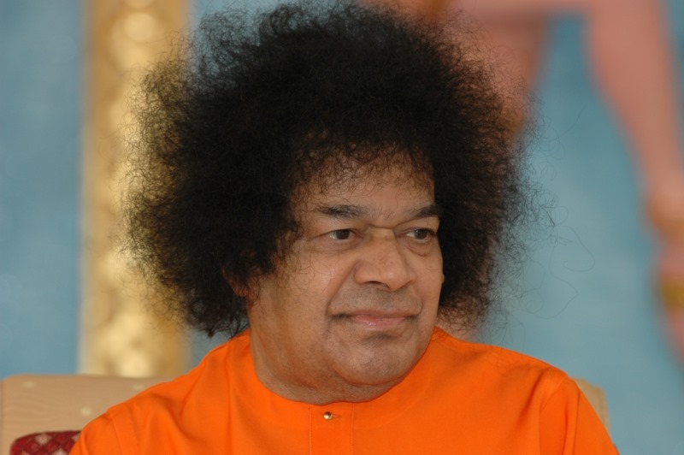
ಏಕದಂತ
"ಋಷಿ ವ್ಯಾಸರ ನಿರ್ದೇಶನದಂತೆ ವಿನಾಯಕ ಮಹಾಭಾರತವನ್ನು ಬರೆಯುತ್ತಿದ್ದಾಗ, ವ್ಯಾಸರು ಏನೇ ಹೇಳಿದರೂ ವಿರಾಮವಿಲ್ಲದೆ ಬರೆಯುವುದನ್ನು ಮುಂದುವರಿಸಬೇಕೆಂಬ ಷರತ್ತನ್ನು ಹಾಕಿದರು. ಆದರೆ ವಿನಾಯಕನು ವ್ಯಾಸರು ತನ್ನ ನಿರ್ದೇಶನವನ್ನು ವಿರಾಮವಿಲ್ಲದೆ ಮುಂದುವರಿಸಬೇಕೆಂಬ ಷರತ್ತನ್ನು ಸಹ ವಿಧಿಸಿದನು. ಅವನು ಬರೆಯುತ್ತಿರುವಾಗ, ವಿನಾಯಕನ ಲೇಖನಿ ಮುರಿದುಹೋಯಿತು ಮತ್ತು ಲೇಖನಿಯಾಗಿ ಬಳಸಲು ತನ್ನ ಒಂದು ದಂತವನ್ನು ಮುರಿಯಲು ಅವನು ಹಿಂಜರಿಯಲಿಲ್ಲ. ಅದಕ್ಕಾಗಿಯೇ ಅವನನ್ನು ಏಕದಂತ ಅಥವಾ ಒಂದೇ ದಂತ ಇರುವವನು ಎಂದು ಕರೆಯಲಾಗುತ್ತದೆ.
-9 ನೇ ಸೆಪ್ಟೆಂಬರ್ 1994

Slide 13
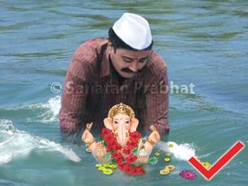
ಗಣೇಶ ವಿಸರ್ಜನೆಯ ಮಹತ್ವ
“ವಿಗ್ರಹಗಳನ್ನು ನೀರಿನಲ್ಲಿ ಮುಳುಗಿಸುವುದರ ಮಹತ್ವವೇನು? ವಿನಾಯಕನ ಮೂರ್ತಿಯನ್ನು ನೀರಿನಲ್ಲಿ ಮುಳುಗಿಸಿದಾಗ ಅದು ತನ್ನ ಸ್ವರೂಪವನ್ನು ಕಳೆದುಕೊಳ್ಳುತ್ತದೆ ಮತ್ತು ವಿನಾಯಕ ತತ್ವವು ಎಲ್ಲೆಡೆ ವ್ಯಾಪಿಸುತ್ತದೆ. ನೀವು ನೀರಿನಲ್ಲಿ ಸಕ್ಕರೆಯನ್ನು ಹಾಕಿದರೆ, ಅದು ನೀರಿನೊಂದಿಗೆ ಬೆರೆತು, ಅದರ ಪ್ರತಿಯೊಂದು ಅಣುವನ್ನು ವ್ಯಾಪಿಸುತ್ತದೆ. ಅಂತೆಯೇ, ವಿನಾಯಕನ ಮೂರ್ತಿಯನ್ನು ನೀರಿನೊಂದಿಗೆ ವಿಲೀನಗೊಳಿಸುವುದು ಅವನ ಸರ್ವವ್ಯಾಪಿಯನ್ನು ಸೂಚಿಸುತ್ತದೆ.”
-26 ನೇ ಆಗಸ್ಟ್ 2009

Slide 14
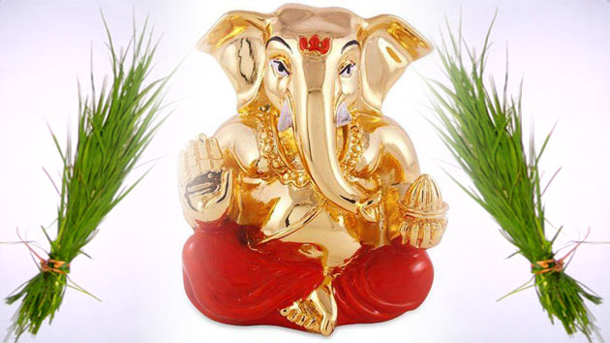
ಗರಿಕೆಯ ಆರಾಧನೆಯ ಮಹತ್ವ
"ಜನರು ವಿನಾಯಕನನ್ನು ಗರಿಕೆ (ಒಂದು ರೀತಿಯ ಬಿಳಿ ಹುಲ್ಲು) ಅರ್ಪಿಸುವ ಮೂಲಕ ಪೂಜಿಸುತ್ತಾರೆ. ಈ ಪೂಜೆಯ ಮೂಲ ಯಾವುದು? ಒಮ್ಮೆ ಪಾರ್ವತಿ ಮತ್ತು ಪರಮೇಶ್ವರ ದಾಳ ಆಟದಲ್ಲಿ ತೊಡಗಿದ್ದರು. ನಂದಿಯನ್ನು ನ್ಯಾಯಾಧೀಶನನ್ನಾಗಿ ಮಾಡಲಾಯಿತು. ನಂದಿ ಈಶ್ವರನನ್ನು ಪ್ರತಿ ಬಾರಿಯೂ ವಿಜೇತರಾಗಿ ಘೋಷಿಸಿದನು. ತಾಯಿ ಪಾರ್ವತಿಯು ನಂದಿಯು ಈಶ್ವರನ ಪರವಾಗಿ ಪಕ್ಷಪಾತಿಯಾಗಿದ್ದಾನೆ ಎಂದು ಭಾವಿಸಿದಳು. ಅವಳು ಕೋಪಗೊಂಡಳು ಮತ್ತು ಅವನು ಅಜೀರ್ಣದಿಂದ ಬಳಲಬೇಕು ಎಂದು ನಂದಿಯ ಮೇಲೆ ಶಾಪವನ್ನು ಹೇಳಿದಳು. ತಕ್ಷಣವೇ ನಂದಿ ಆಕೆಯ ಪಾದದ ಮೇಲೆ ಬಿದ್ದು ಪ್ರಾರ್ಥಿಸಿದನು, “ಅಮ್ಮಾ, ನಾನು ನಿನಗೆ ಮೋಸ ಮಾಡಿಲ್ಲ, ನನ್ನ ತೀರ್ಪಿನಲ್ಲಿ ನಾನು ಅತ್ಯಂತ ನಿಷ್ಪಕ್ಷಪಾತಿಯಾಗಿದ್ದೇನೆ. ಆತನ ಸಂಕಲ್ಪದ ಶಕ್ತಿಯಿಂದಾಗಿ ಈಶ್ವರನು ಪ್ರತಿ ಬಾರಿಯೂ ವಿಜಯಶಾಲಿಯಾಗಿ ಹೊರಹೊಮ್ಮಿದನು. ಆದುದರಿಂದ, ನಾನು ಶಾಪದಿಂದ ಮುಕ್ತನಾಗಲು ನಿನ್ನ ಕ್ಷಮೆ ಕೋರುತ್ತೇನೆ. ” ಪಾರ್ವತಿಯು ಅವನ ಮೇಲೆ ಕರುಣೆ ತೋರಿ, “ನಂದಿ! ಭಾದ್ರಪದ ಮಾಸದ ನಾಲ್ಕನೇ ದಿನ, ವಿನಾಯಕನನ್ನು ಗರಿಕೆಯಿಂದ ಪೂಜಿಸು” ಎಂದು ಹೇಳಿದಳು.
- 10 ನೇ ಸೆಪ್ಟೆಂಬರ್ 2002

Slide 15
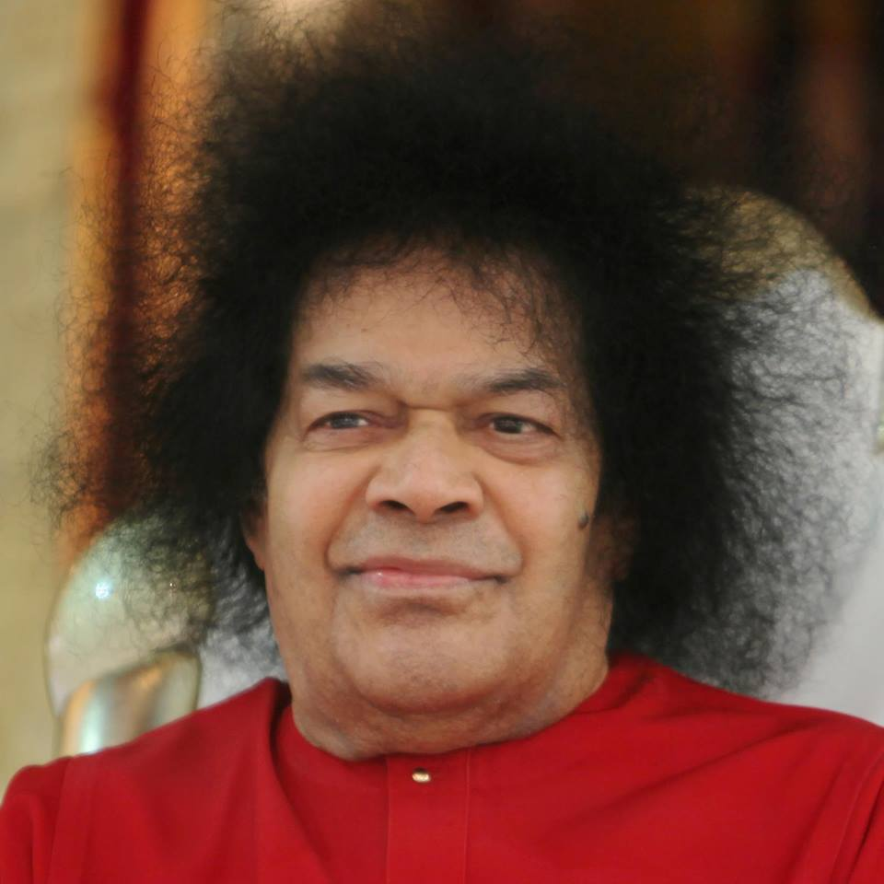
ವಿದೇಶದಲ್ಲಿ ವಿನಾಯಕನ ಆರಾಧನೆ
"ವಿನಾಯಕನ ಆರಾಧನೆಯು ಥೈಲ್ಯಾಂಡ್, ಜಪಾನ್, ಜರ್ಮನಿ ಮತ್ತು ಯುನೈಟೆಡ್ ಕಿಂಗ್‌ಡಮ್‌ನಂತಹ ಇತರ ದೇಶಗಳಲ್ಲಿಯೂ ಚಾಲ್ತಿಯಲ್ಲಿದೆ ಎಂಬುದಕ್ಕೆ ಐತಿಹಾಸಿಕ ಪುರಾವೆಗಳಿವೆ. ವೇದದಲ್ಲಿ ವಿನಾಯಕನನ್ನು ಪ್ರಥಮ ವಂದನ ಎಂದು ಪೂಜಿಸುವುದನ್ನು ಉಲ್ಲೇಖಿಸಲಾಗಿದೆ. ವೇದ ಮತ್ತು ಉಪನಿಷತ್ತುಗಳಲ್ಲಿ ಗಣಪತಿ ತತ್ತ್ವವಿದೆ. ಗಾಯತ್ರಿ ಮಂತ್ರದಲ್ಲಿಯೂ ಆತನ ಉಲ್ಲೇಖವಿದೆ. ಆತನು ದೇಹದಲ್ಲಿ ಶುದ್ಧತೆಯನ್ನು, ಮತ್ತು ಮನಸ್ಸಿನಲ್ಲಿ ನಿರ್ಭಯತೆಯನ್ನು ತುಂಬುವವನು. "ತನ್ನೋ ದಂತಿಃ ಪ್ರಚೋದಯಾತ್" ಎಂದು ಹೇಳುವುದು ಅವನ ದಂತಕ್ಕೆ ಮಹತ್ವ ನೀಡುತ್ತದೆ.
- 12 ನೇ ಸೆಪ್ಟೆಂಬರ್ 1991

Slide 16
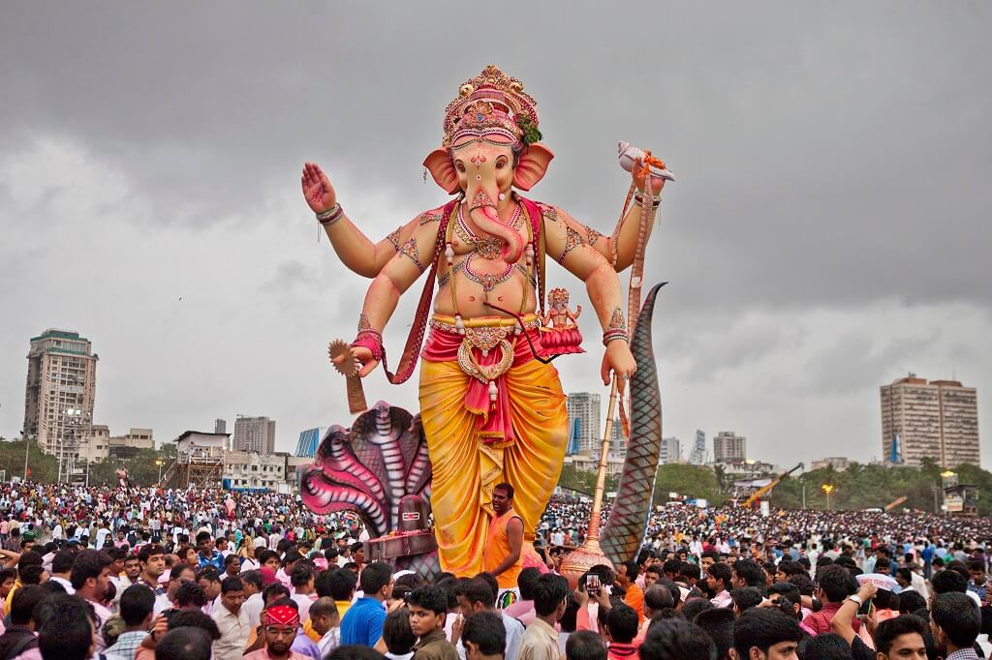
10 ದಿನಗಳ ಪೂಜೆಯ ಮಹತ್ವ
“ಇಂದ್ರಿಯಗಳ ಅಧ್ಯಕ್ಷತೆ ವಹಿಸುವ ಗಣಪತಿ ಇಂದ್ರಿಯಗಳ ಮೇಲೆ ಪಾಂಡಿತ್ಯವನ್ನು ಗಳಿಸುವಲ್ಲಿ ನಿಮ್ಮ ಮಾರ್ಗದರ್ಶಕನಾಗಿರಬೇಕು. ಹತ್ತು ದಿನಗಳ ಕಾಲ ಗಣಪತಿಯನ್ನು ಪೂಜಿಸುವುದರ ಒಳ ಅರ್ಥವಿದೆ. ಇದರ ಮಹತ್ವವೆಂದರೆ ಪ್ರತಿ ದಿನವೂ ಒಂದೊಂದು ಇಂದ್ರಿಯಗಳ ಮೇಲೆ ನಿಯಂತ್ರಣ ಸಾಧಿಸಲು ಮೀಸಲಿಡಬೇಕು.”
-7 ನೇ ಸೆಪ್ಟೆಂಬರ್ 1997

Slide 17
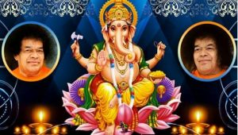
ಓಂ ಶ್ರೀ ಸಾಯಿ ರಾಮ್
ಗಣೇಶನು ನಮ್ಮೆಲ್ಲರಿಗೂ ಸರಿಯಾದ ಬುದ್ಧಿವಂತಿಕೆ, ತಾರತಮ್ಯ ಮತ್ತು ಉತ್ತಮ ಜ್ಞಾನವನ್ನು ನೀಡಲಿ
ಧನ್ಯವಾದಗಳು
ಜೈ ಸಾಯಿ ರಾಮ್

